Slide 1
Міністерство освіти і науки, молоді та спорту України
Дніпропетровський національний університет імені Олеся Гончара
Факультет прикладної математики
Кафедра математичного моделювання
ДИПЛОМНА РОБОТА
за першим (бакалаврським) рівнем вищої освіти
Тема: «Прогнозування первинної інвалідності в Україні з використанням методів регресійного аналізу»
Виконавець: | студент групи ПМ-13-1 КРИВОНОСОВ ОЛЕКСАНДР ДМИТРОВИЧ
Керівник: | КУЗЬМЕНКО ВАСИЛЬ ІВАНОВИЧ

Slide 2
Мета роботи
Об’єктом дослідження є задача прогнозування часових рядів.
Мета роботи: розробка алгоритму розв’язання задачі прогнозування часових рядів на основі штучної нейронної мережі для прогнозування первинної інвалідності.

Slide 3
Вступ
Для вивчення властивостей складних систем широко використовується підхід, заснований на аналізі сигналів, вироблених системою. Це дуже актуально в тих випадках, коли математично описати досліджуваний процес неможливо.
Наприклад, в медицині — кардіограми, в сейсмології — коливання земної кори, в метеорології — дані метеоспостережень.

Slide 4
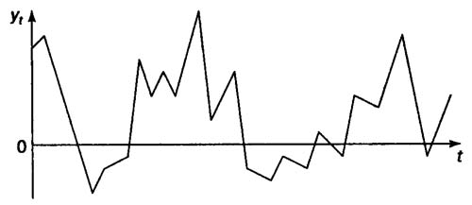
Що таке часовий ряд?
Часовий ряд - ряд значень будь-яких параметрів досліджуваного процесу за рівні проміжки часу.

Slide 5

Задача прогнозування
Задача прогнозу має на меті за даними спостережень передбачити майбутні значення вимірюваних характеристик досліджуваного об'єкта, тобто побудувати прогноз на певний відрізок часу вперед.

Slide 6
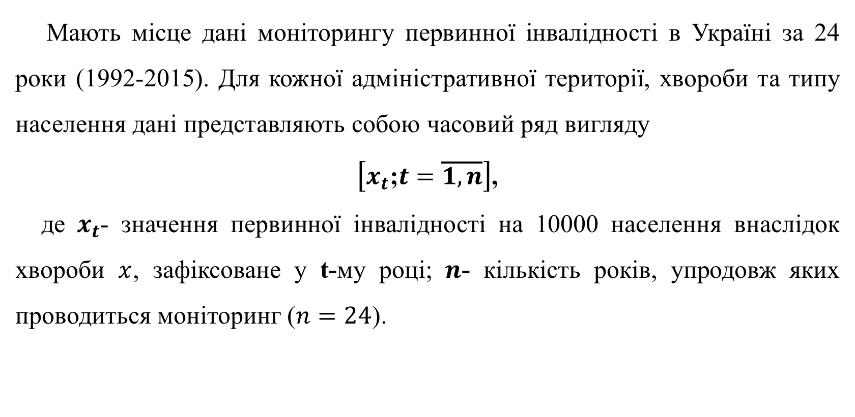
Постановка задачі
Мають місце дані моніторингу первинної інвалідності в Україні за 24 роки (1992-2015). Для кожної адміністративної території, хвороби та типу населення дані представляють собою часовий ряд вигляду
$\left[x_{t}\text{;}t=\overline{1,n}\right]$,
де $x_{t}$- значення первинної інвалідності на 10000 населення внаслідок хвороби $x$, зафіксоване у t-му році; $n$- кількість років, упродовж яких проводиться моніторинг ($n=24$).

Slide 7
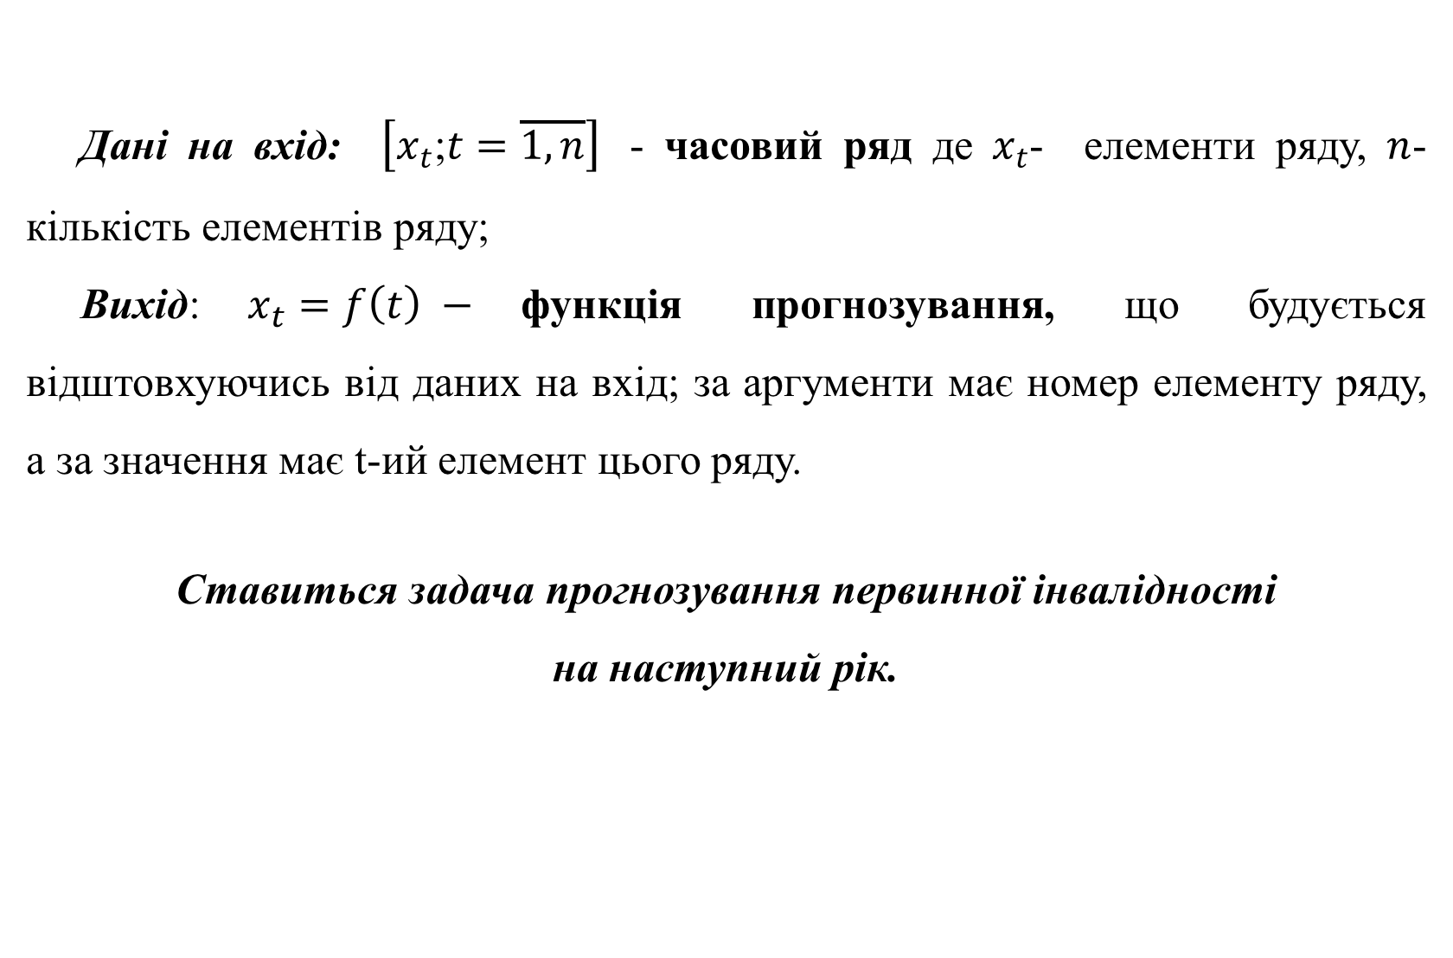
Постановка задачі
Дані на вхід: $\left[x_{t}\text{;}t=\overline{1,n}\right]$ - часовий ряд де $x_{t}$- елементи ряду, $n$- кількість елементів ряду;
Вихід:$x_{t}=f\left(t\right) −$функція прогнозування, що будується відштовхуючись від даних на вхід; за аргументи має номер елементу ряду, а за значення має t-ий елемент цього ряду.
Ставиться задача прогнозування первинної інвалідності
на наступний рік.

Slide 8
Методи прогнозування часових рядів
Були розглянуті методи:
Метод ковзного середнього – MA (moving average)
Модель Бокса-Дженкінса – ARIMA (autoregressive integrated moving average)
Метод аналізу сингулярного спектру – SSA (Singular spectrum analysis)
Локальна апроксимація – LA
Нейромережеве прогнозування

Slide 9
Програмна реалізація
Розроблено програмний продукт, призначений для розв’язання задач прогнозування часових рядів.
Алгоритм створений на мові С++, інтерфейс користувача створений на мові R з використанням програмного пакету Shiny.

Slide 10
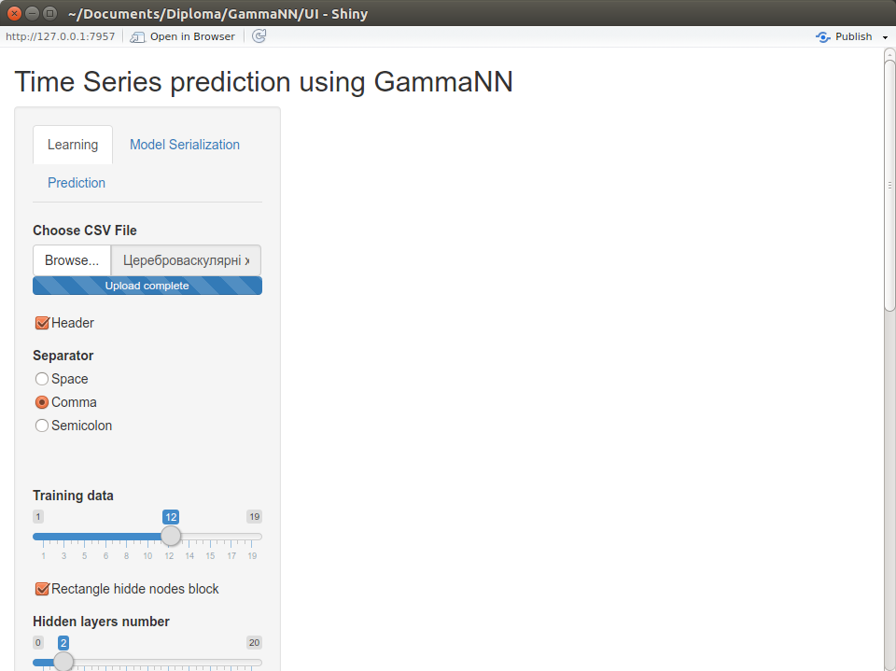
Програмна реалізація
Рис.1. Інтерфейс користувача

Slide 11
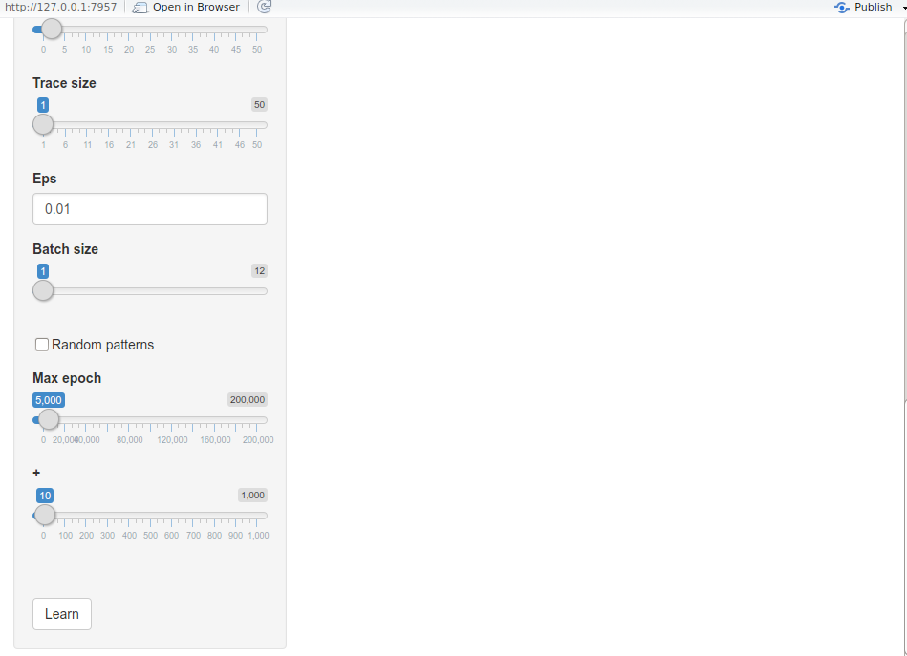
Програмна реалізація
Рис.2. Інтерфейс користувача

Slide 12
Навчання моделі
Training data – встановлює кількість даних, які будуть використовуватись у моделі навчання (від 50% до 80% усіх даних);
Rectangle hide nodes block – задання прямокутного масиву прихованих вузлів.
Hidden layers number – кількість прихованих шарів;
Hidden layers width – ширина прихованого шару;
Gamma units number – кількість гамма-блоків;
Trace size – кількість останніх видимих елементів ряду;
Eps – параметр установки алгоритму;
Batch size – кількість елементів у навчальній ітерації;
Random patterns – випадковим чином обираються елементи для навчання;
Max epoch – максимальна кількість епох;

Slide 13
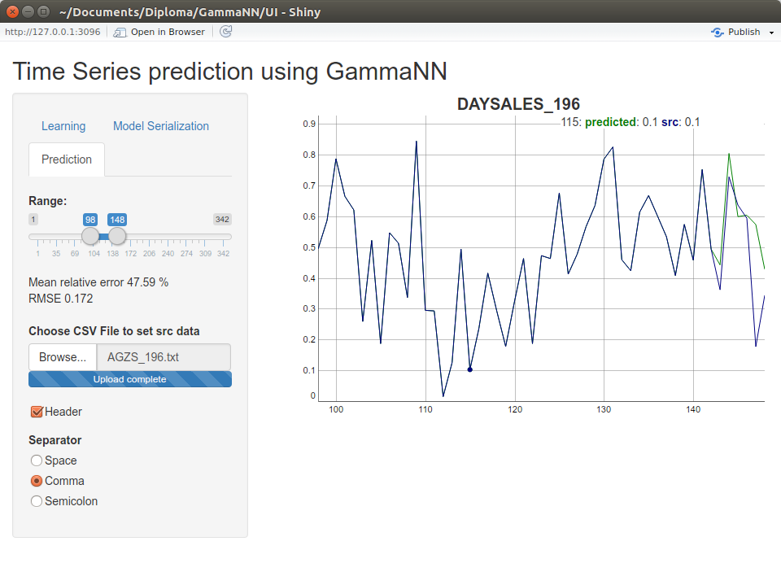
Програмна реалізація
Рис.3. Результат роботи програми

Slide 14
Висновки
У процесі роботи реалізовані:
багатошаровий перцептрон для апроксимації функцій, гамма-згортки рядів;
була створена програма для прогнозування і дослідження якості прогнозування часових рядів,
вивчені моделі і методи розв’язування задач прогнозування часових рядів;
програма випробувана на даних первинної інвалідності в Україні.

Slide 15
ДЯКУЮ ЗА УВАГУ

